Slide 2
07 정보 수집

Slide 3
정보 수집의 이해
동향 파악 및 분석
동향 사이클 및 상관관계 분석

Slide 4
체계적인 시장 조사 와 정보 수집을 통해 미래의 불확실성을 제거하고 잠재적 수요를 예측할 수 있는 다양한 정보 수집 방법에 대해 알아봄

Slide 5
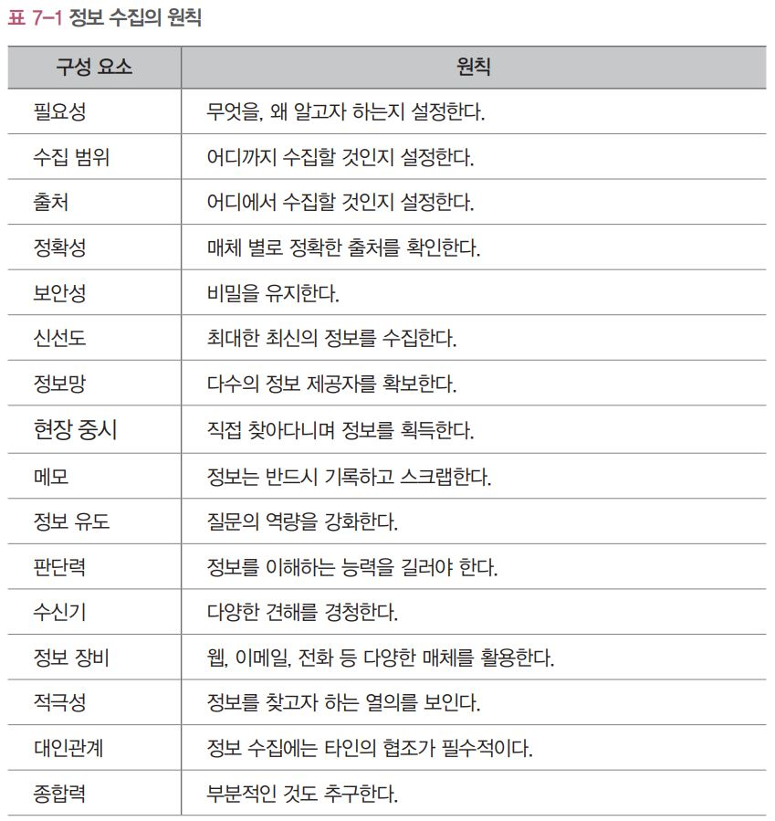
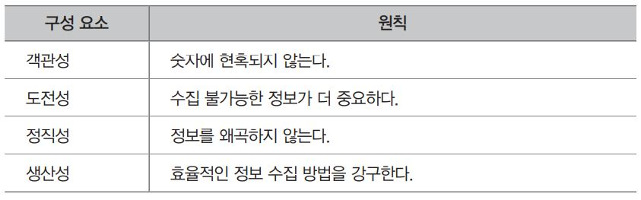
01. 정보 수집의 이해
정보 수집의 원칙
정보를 수집할 때는 조사를 통해 알고자 하는 정보의 명확한 범위가 필요
정보를 분석할 때는 누락되는 정보를 방지하기 위해 많은 정보를 수집
수집되는 정보를 바탕으로 섣부른 결론에 도달하지 않도록 주의해야 함

Slide 6
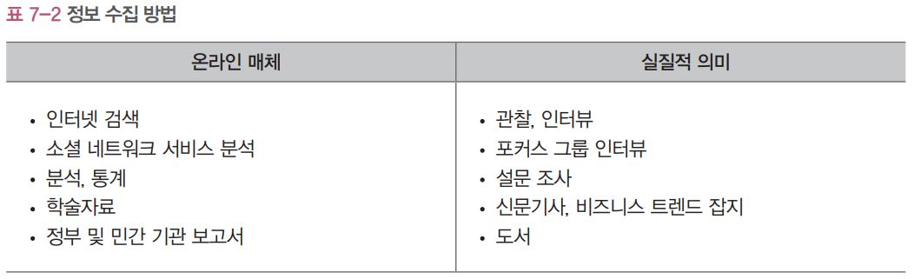
01. 정보 수집의 이해
정보 수집의 방법
구글이나 검색 서비스를 활용한 인터넷 검색
다양한 장르의 미디어 기사 분석
소셜 네트워크 서비스 분석
블로그나 사설을 통한 업계 전문가의 의견 경청
정부 및 민간 기관에서 발행하는 보고서 등 온라인 매체 활용
관찰, 인터뷰, 비즈니스 트렌드 잡지 및 도서 등 오프라인 매체 활용

Slide 7
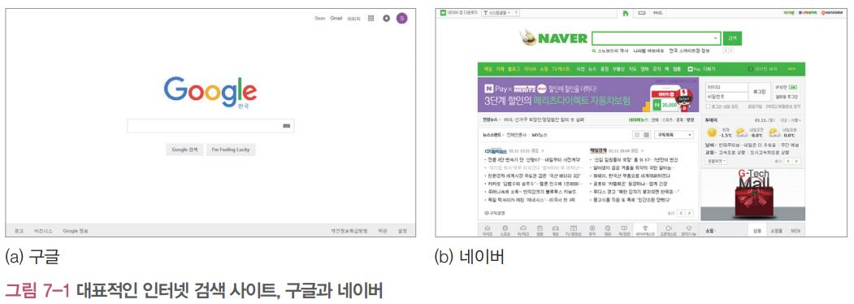
01. 정보 수집의 이해
온라인 매체를 이용한 정보 수집
인터넷 검색이나 소셜 네트워크 서비스(SNS)를 이용
가장 대표적인 인터넷 검색 방법은 구글이나 네이버와 같은 인터넷 포털 사이트를 이용한 검색 방법

Slide 8
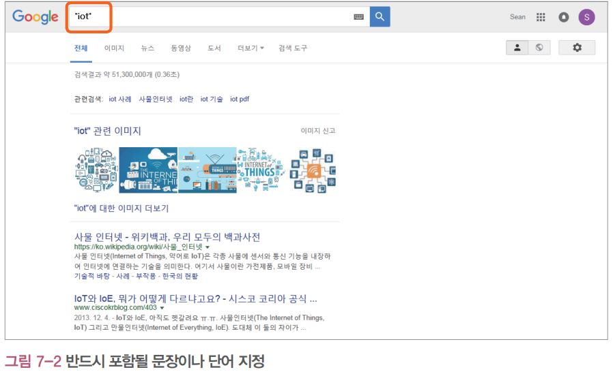
01. 정보 수집의 이해
온라인 매체를 이용한 정보 수집
구글을 이용한 정보 수집
반드시 포함될 문장이나 단어 지정
반드시 찾고 싶은 문장이나 단어가 있다면, 큰 따옴표(“ ”)를 넣어 검색

Slide 9
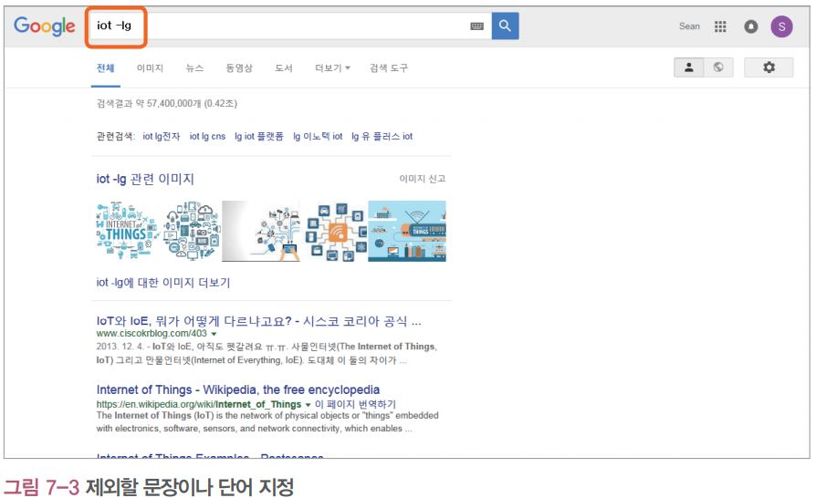
01. 정보 수집의 이해
온라인 매체를 이용한 정보 수집
구글을 이용한 정보 수집
제외할 문장이나 단어 지정
제외할 문장이나 단어 앞에 마이너스- 부호를 입력해 주면 해당 단어를 제외한 검색 결과를 보여줌

Slide 10
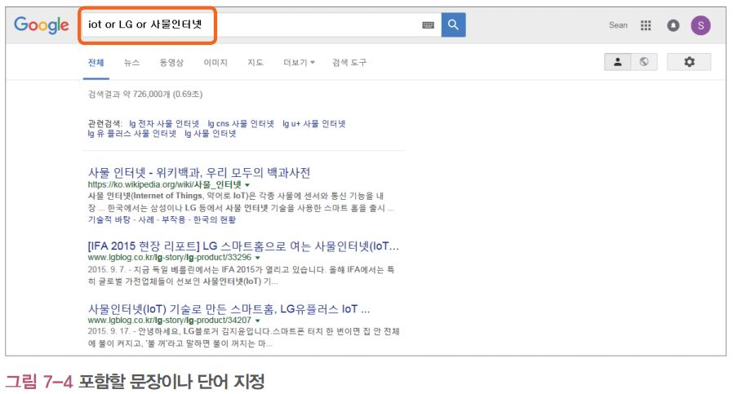
01. 정보 수집의 이해
온라인 매체를 이용한 정보 수집
구글을 이용한 정보 수집
포함할 문장이나 단어 지정
포함시킬 문장이나 단어 앞에 or를 넣어주면 해당 단어를 포함한 검색 결과를 보여줌

Slide 11
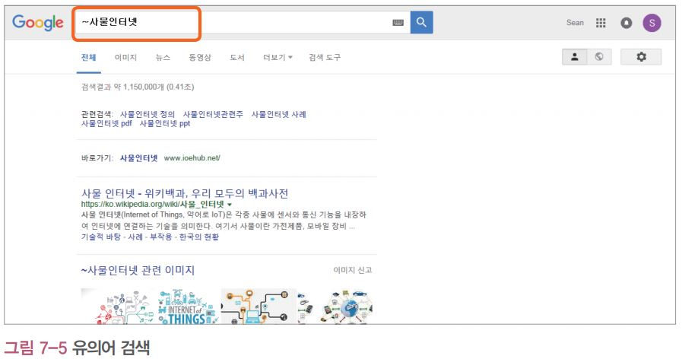
01. 정보 수집의 이해
온라인 매체를 이용한 정보 수집
구글을 이용한 정보 수집
유의어 검색
해당 검색어와 유사한 의미를 가진 자료를 검색할 때에는 문장이나 단어 앞에 ‘~’을 입력

Slide 12
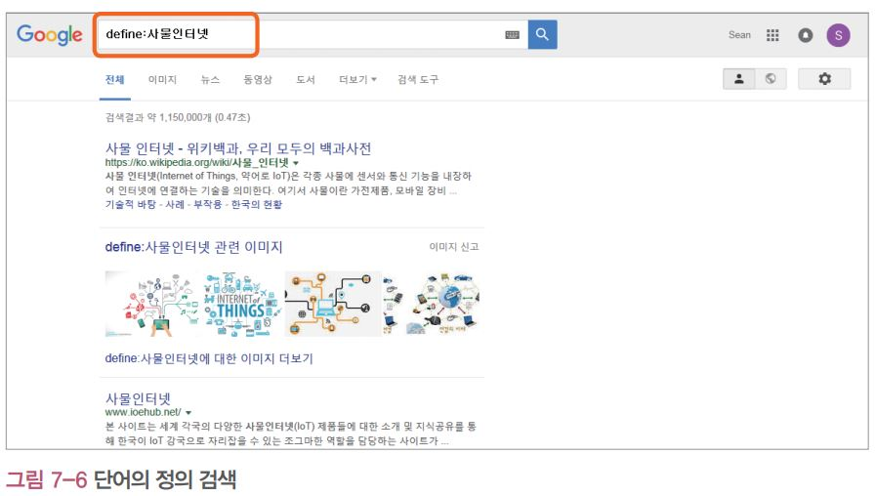
01. 정보 수집의 이해
온라인 매체를 이용한 정보 수집
구글을 이용한 정보 수집
단어의 정의 검색
찾고자 하는 단어의 정의를 검색하고자 할 때는 검색어 앞에 ‘define:’을 입력

Slide 13
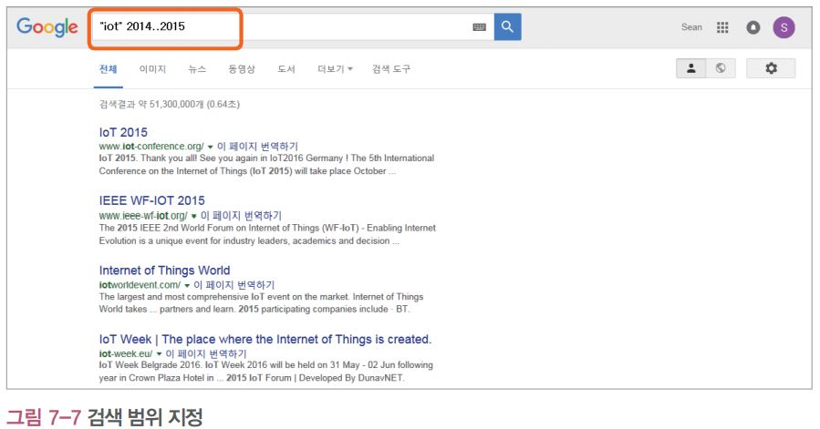
01. 정보 수집의 이해
온라인 매체를 이용한 정보 수집
구글을 이용한 정보 수집
검색 범위 지정
검색 범위를 지정하고 싶다면, 검색창에서 숫자와 숫자 사이에 ‘..’을 입력하면 해당 숫자 범위 사이의 결과를 보여줌

Slide 14
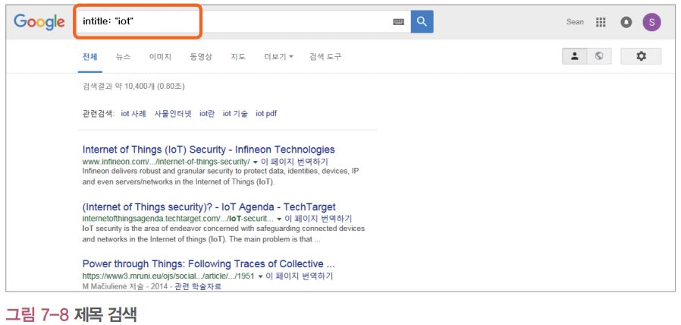
01. 정보 수집의 이해
온라인 매체를 이용한 정보 수집
구글을 이용한 정보 수집
제목 검색 제목에 해당
키워드가 포함된 검색 결과만 나타내려고 할 때는 ‘intitle:’을 입력한 후, 찾고자 하는 단어를 검색

Slide 15
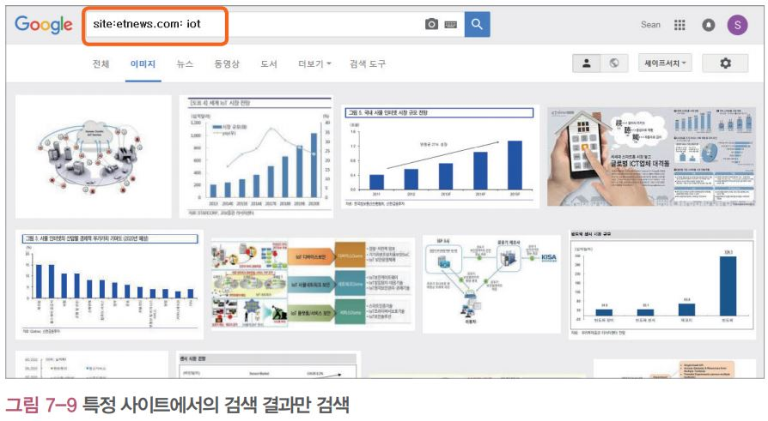
01. 정보 수집의 이해
온라인 매체를 이용한 정보 수집
구글을 이용한 정보 수집
특정 사이트에서의 검색
특정 사이트에서의 검색 결과만 검색하기를 원한다면 특정 사이트 주소 앞에 ‘site:’를 입력하고, 뒤에는 ‘:’와 키워드를 입력

Slide 16
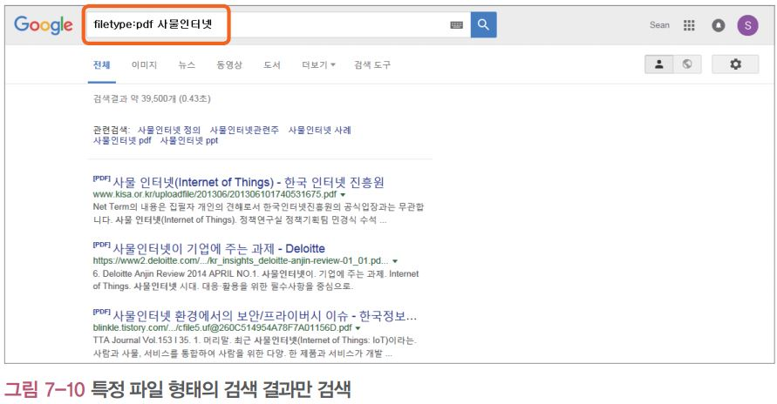
01. 정보 수집의 이해
온라인 매체를 이용한 정보 수집
구글을 이용한 정보 수집
특정 파일 형태의 검색 결과만 검색
특정 파일 형태의 검색 결과만 검색하고자 할 때는 검색어 앞에 ‘filetype:’을 입력해 주면 해당 형태의 파일만 검색

Slide 17
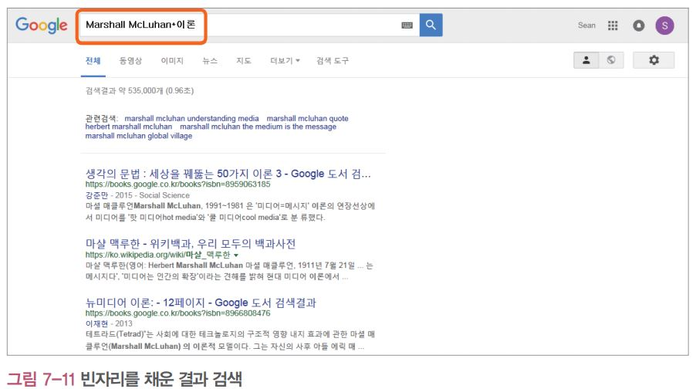
01. 정보 수집의 이해
온라인 매체를 이용한 정보 수집
구글을 이용한 정보 수집
빈자리를 채운 결과 검색
문장 사이에 별표( * )를 입력하면 빈자리를 채운 결과가 검색

Slide 18
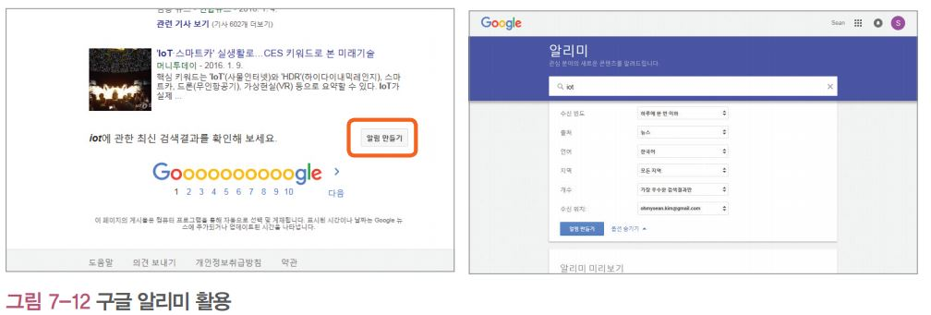
01. 정보 수집의 이해
온라인 매체를 이용한 정보 수집
구글 알리미
구글 알리미를 활용하면 원하는 분야의 기사를 주기적으로 받아볼 수 있음
해당 키워드를 입력하고 검색 결과 하단의 ‘알림 만들기’ 설정을 이용

Slide 19
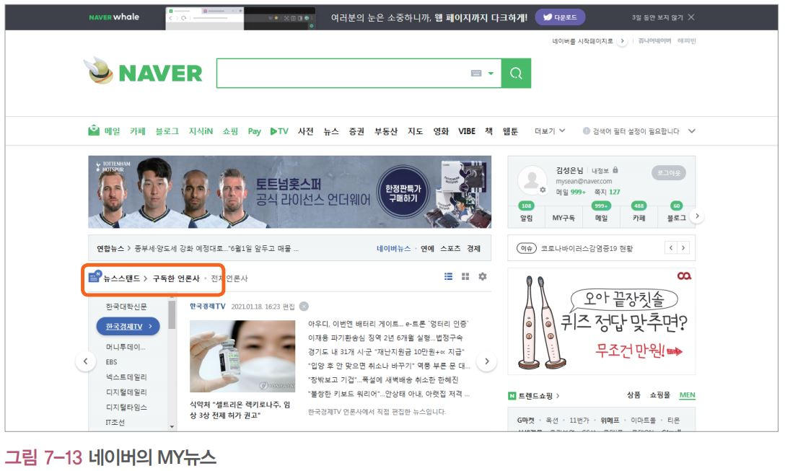
01. 정보 수집의 이해
온라인 매체를 이용한 정보 수집
네이버를 이용한 정보 수집
네이버의 ‘뉴스스탠드’의 경우, 구독하고자 하는 뉴스 매체를 설정해주는 개인화 서비스를 통해 관심 분야의 뉴스만
따로 모아보는 유용한 기능

Slide 20
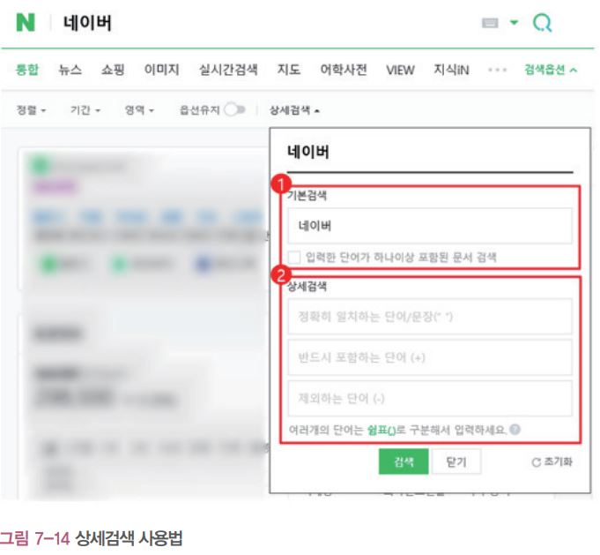
01. 정보 수집의 이해
온라인 매체를 이용한 정보 수집
네이버 상세검색 활용 방법
상세검색 사용법 네이버 검색결과에서 검색옵션의 ‘상세검색’ 을 클릭하면 상세검색 창이 열림
상세검색 창은 다음과 같이 구성
기본검색: 기본 검색어를 입력하는 창
상세검색: 기본검색의 결과 범위를 줄이고자 할 때 사용
정확히 일치하는 단어/문장(연산자 "")
반드시 포함하는 단어(연산자 +)
제외하는 단어(연산자 –)
검색어 미리 보기)

Slide 21
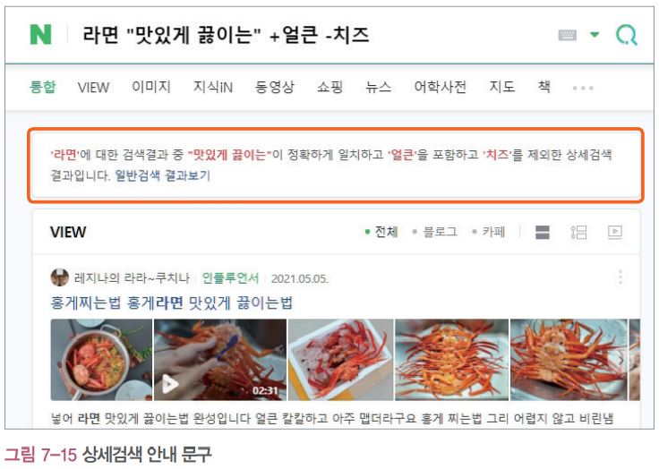
01. 정보 수집의 이해
온라인 매체를 이용한 정보 수집
네이버 상세검색 활용 방법
상세검색 조건을 설정하여 검색하거나, 연산자를 사용한 검색어로 검색할 경우 상세검색 안내문구가 노출
일반검색 결과를 보기를 원하시면 상세검색 안내문구 끝에 있는 ‘일반검색 결과보기’ 링크를 클릭

Slide 22
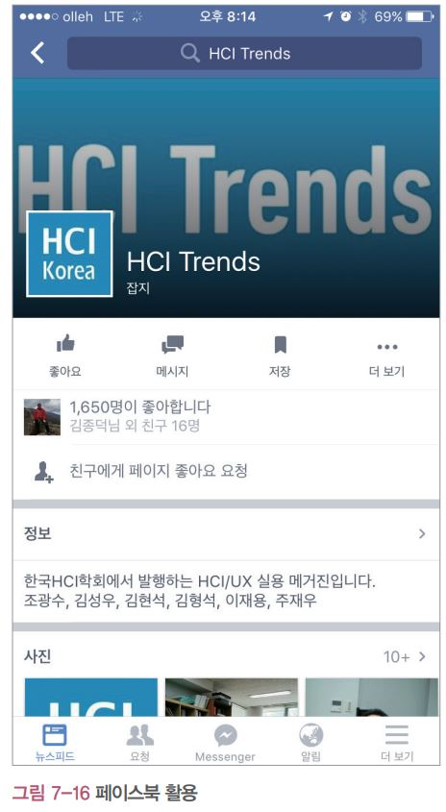
01. 정보 수집의 이해
온라인 매체를 이용한 정보 수집
페이스북을 이용한 정보 수집 방법
페이스북에서 관심 분야의 그룹 가입으로 관련 뉴스나 이슈를 뉴스피드나 알림을 통해 실시간으로 받아보고,
스크랩 및 공유하면 쉽게 정보 수집이 가능

Slide 23
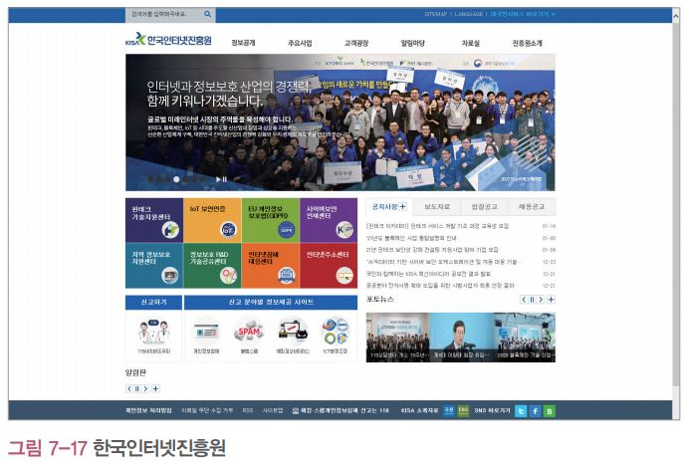
01. 정보 수집의 이해
온라인 매체를 이용한 정보 수집
무료 보고서 제공 웹 사이트
한국인터넷진흥원

Slide 24
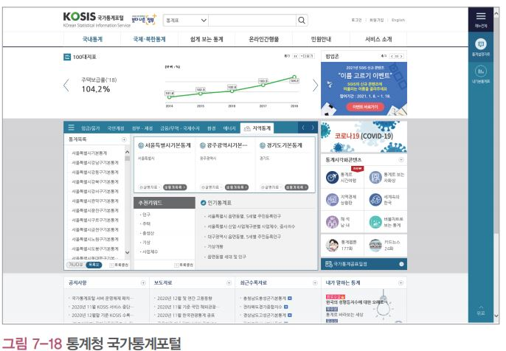
01. 정보 수집의 이해
온라인 매체를 이용한 정보 수집
무료 보고서 제공 웹 사이트
통계청 국가통계포털

Slide 25
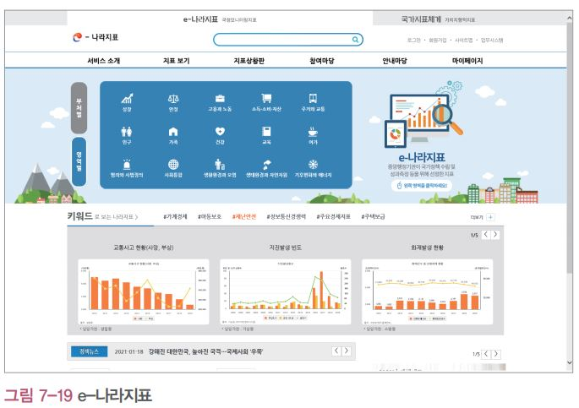
01. 정보 수집의 이해
온라인 매체를 이용한 정보 수집
무료 보고서 제공 웹 사이트
e-나라지표

Slide 26
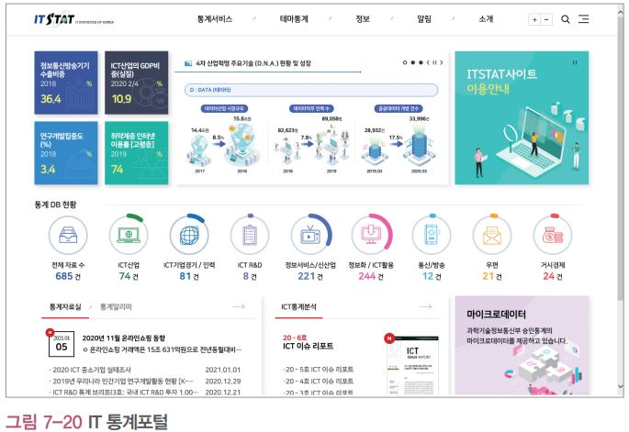
01. 정보 수집의 이해
온라인 매체를 이용한 정보 수집
무료 보고서 제공 웹 사이트
IT 통계포털

Slide 27
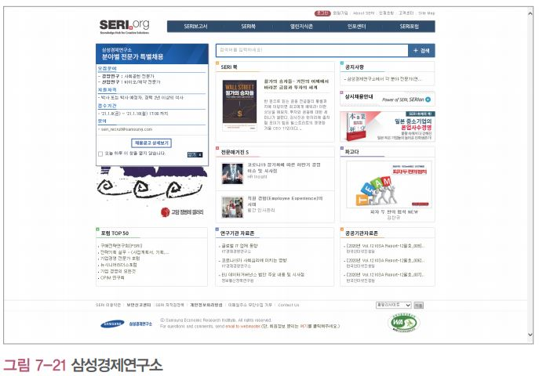
01. 정보 수집의 이해
온라인 매체를 이용한 정보 수집
무료 보고서 제공 웹 사이트
삼성경제연구소

Slide 28
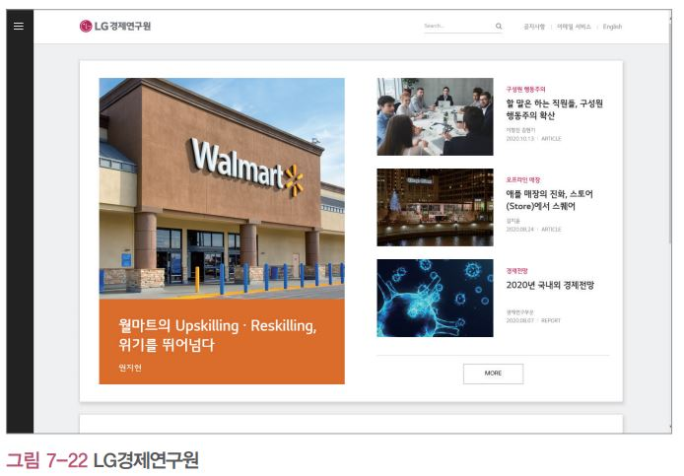
01. 정보 수집의 이해
온라인 매체를 이용한 정보 수집
무료 보고서 제공 웹 사이트
LG경제연구원

Slide 29
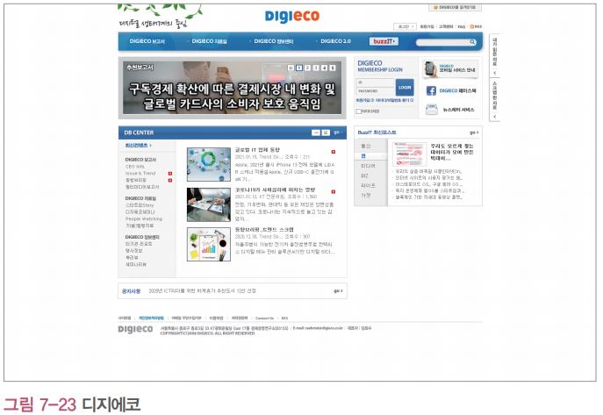
01. 정보 수집의 이해
온라인 매체를 이용한 정보 수집
무료 보고서 제공 웹 사이트
디지에코

Slide 30
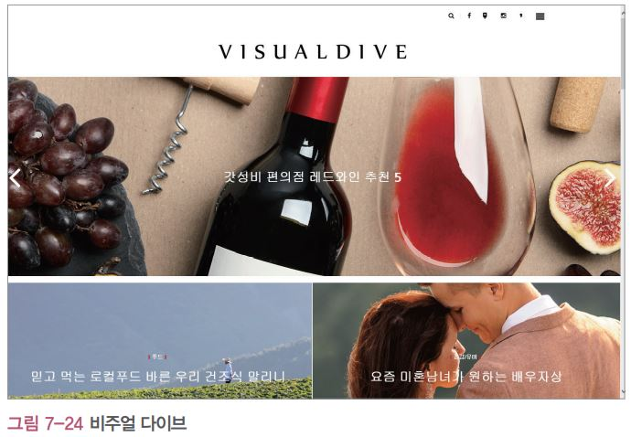
01. 정보 수집의 이해
온라인 매체를 이용한 정보 수집
무료 보고서 제공 웹 사이트
비주얼 다이브

Slide 31
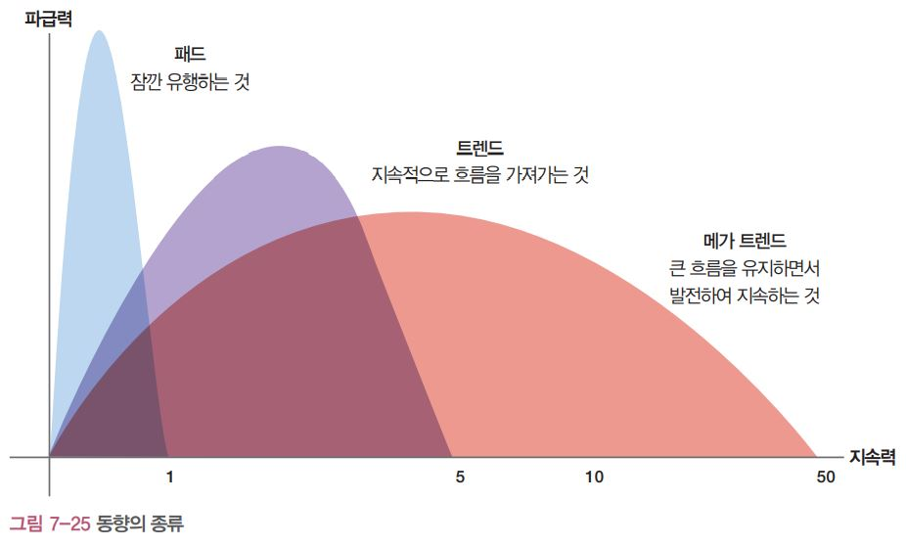
02. 동향 파악 및 분석
동향의 개념
동향과 동양 파악의 정의
사전적 의미로는 어떤 것을 움직이려고 하는 대략적인 방향이나 일반적인 경향 또는 현재 스타일을 의미
실질적 의미로는 떠오르기 시작하는 어떤 것을 의미
동향 파악: 불확실하게 변화하는 다양한 것들 중에서 인간 의 삶에 영향을 미치는 공통의 화두를 가지고 트렌드를
예측하는 활동
동향의 종류

Slide 32
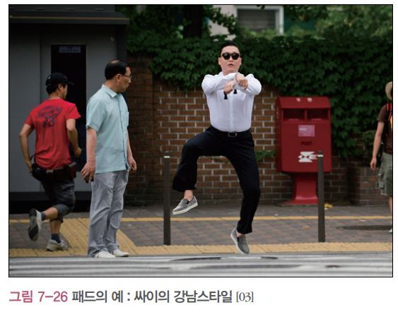
02. 동향 파악 및 분석
동향의 종류
패드
잠깐 유행하다가 사라지는 것으로, 6개월에서 1년 정도의 단기간에 걸쳐 나타났다가 사라지는 동향

Slide 33
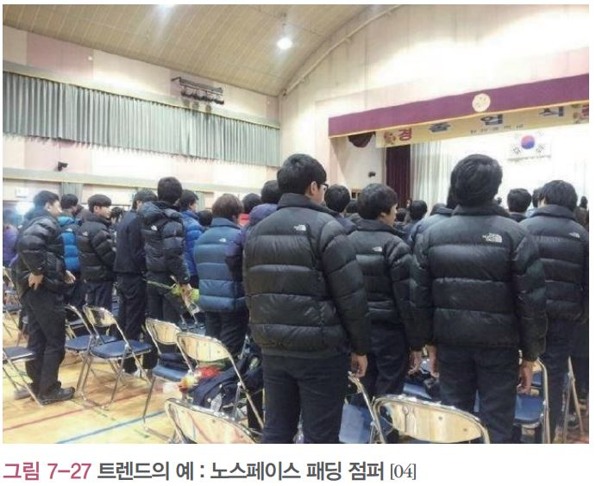
02. 동향 파악 및 분석
동향의 종류
트렌드
향후 유행이 시작된 후 5년 정도 지속되는 동향

Slide 34

02. 동향 파악 및 분석
동향의 종류
메가 트렌드
10년 이상 지속적으로 유행하는 동향

Slide 35
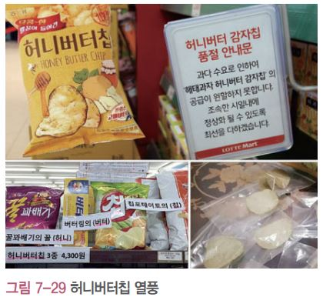
02. 동향 파악 및 분석
동향의 종류
허니버터칩 열풍
대표적인 패드유형의 동향
품귀 현상으로 인해 일반 시장에서 ‘허니버터 칩’을 구입하기가 쉽지 않았으며, 그나마 어렵게 구입 한 사람들은
SNS에 인증샷을 올리는 것이 유행처럼 번졌음

Slide 36
02. 동향 파악 및 분석
동향 파악을 위한 자료 분석
주요 이슈와 동향, 해당 서비스의 시장 범위 및 기술과 혁신 요소 등 환경 영역을 파악하기 위해서는 인터넷 검색 및
정보 수집을 통해 얻은 자료를 분석해야 함
기술, 시장, 경제, 사회, 문화의 가장 중요한 동향을 이슈로 정의하고 동향을 이슈와 연결하여 프로젝트 전개에 가장
크게 영향을 끼칠 가능성이 있는 동향과 각 동향 간의 충돌이나 결합 관계를 파악하도록 함

Slide 37
03. 동향 사이클 및 상관관계 분석
동향 사이클 분석의 개념
주요 이슈와 동향을 증명하는 행태가 지금까지 어떻게 전개되어 왔는지, 또한 현재 어떻게 나타나고 있으며 앞으로
어떤 방향으로 진행될 것인지에 대해 미래 흐름을 예측하는 것을 의미
동향과 디지털 콘텐츠의 상관관계
2015년의 . ‘먹방’, ‘쿡방’ 등의 열풍으로 인하여 지상파 TV, 케이블까지 거의 모든 채널에서 맛집 탐방, 요리를
주제로 한 프로그램들이 일주일 내내 방송
이런 열풍에는 1인 가구의 증가, 유기농/웰빙 먹거리에 대한 관심, 요리하는 남자에 대한 인식 변화, 외식보다는
직접 조리하는 요리의 선호 등의 요인이 작용
각종 조리 기구 및 고급 주방용품 시장이 활기를 찾게 되어 맛집, 배달, 요리 레시피 관련 디지털 콘텐츠 또한 증가

Slide 38

03. 동향 사이클 및 상관관계 분석
동향과 디지털 콘텐츠의 상관관계

Slide 39
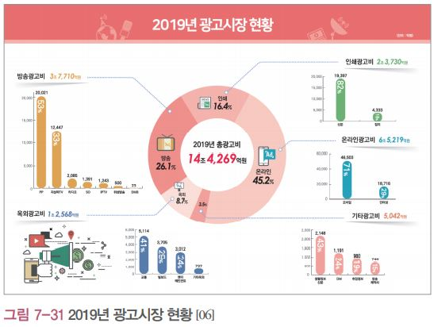
03. 동향 사이클 및 상관관계 분석
동향 및 상관관계 분석의 중요성
모바일의 빠른 성장으로 인해 소비자의 소비 채널이 오프라인에서 온라인으로, 온라인에서 모바일로 이동
광고 시장
신문, 잡지, TV 등 전통적인 홍보 매체에서 온라인, 모바일, SNS, 온라인 스트리밍 동영상 플랫폼 등 디지털 매체로 변화
빠르게 변화하는 사용자들의 니즈를 따라잡기 위해서는 이슈와 동향을 분석하고 상관관계를 파악하는 속도가 중요

Slide 40
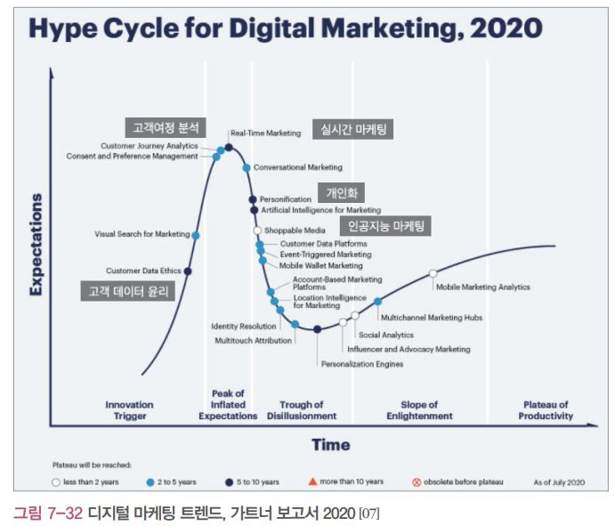
03. 동향 사이클 및 상관관계 분석
동향 및 상관관계 분석의 중요성
빠르게 변화하는 사용자들의 니즈를 따라잡기 위해서는 이슈와 동향을 분석하고 상관관계를 파악하는 속도가 중요

